Slide 1
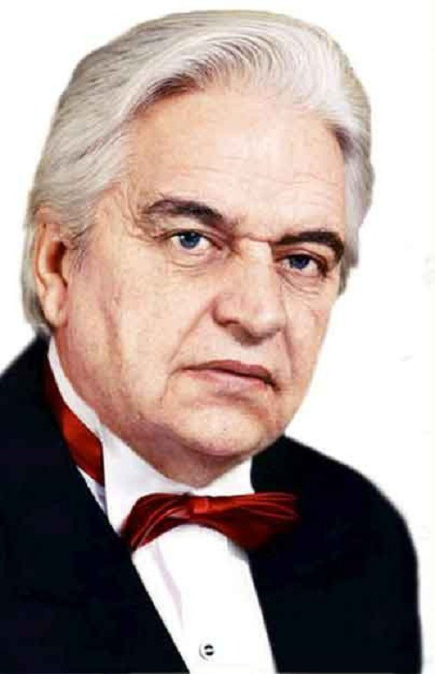
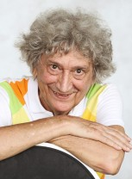
«Крылатые Качели»
Юрий Энтин
Евгений Крылатов

Slide 2
История создания
«Крылатые качели» песня Евгения Крылатова слова Юрия Энтина из телефильма «Приключения Электроника» в 1979г.Однажды Крылатов нашел стихотворение у Энтина и создал композицию
« Крылатые Качели».

Slide 3
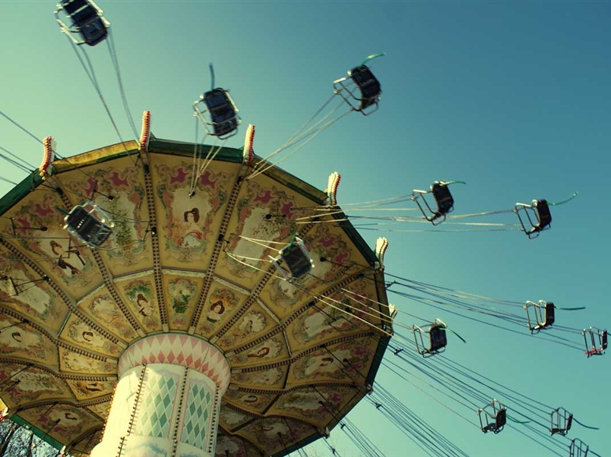
Крылатые качели
Детская песня содержащия в себе много познавательного в нашем мире. Слушая композицию кажется что мы все время будем жить в неземном пространстве.

Slide 4
Песня начинается с безобидных слов-красивого времени года начало новой жизни.

Slide 5
Новая жизнь у человека начинается с красивого времени безобидного детства!

Slide 6
«Крылатые Качели»
Слушая данную композицию думаю я, что все детство и взрослую жизнь мы будем взлетать. Детство кончится когда то, ведь оно не навсегда…Став взрослыми мы разлетимся кто куда.

